Slide 1
История геометрии
2 часть

Slide 2
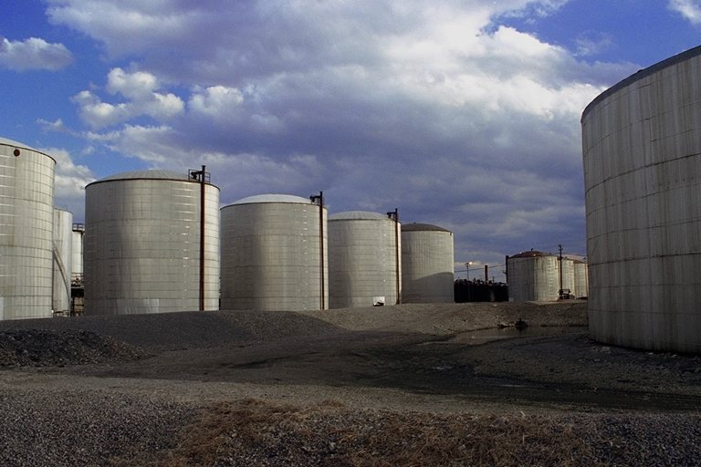
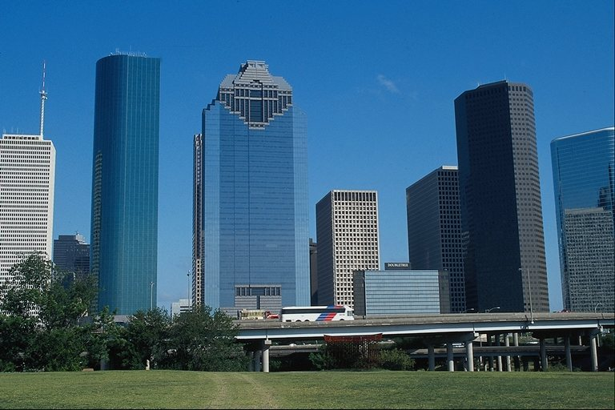
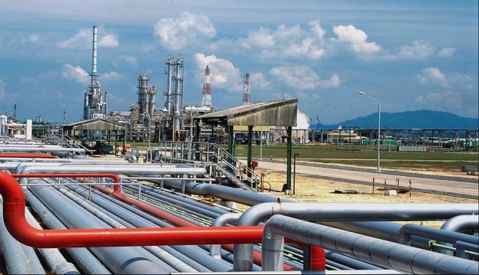


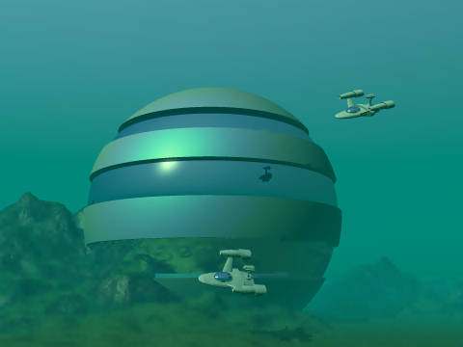
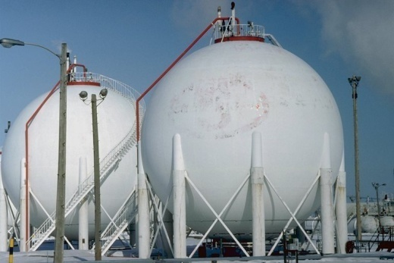

Геометрические фигуры вокруг нас

Slide 4
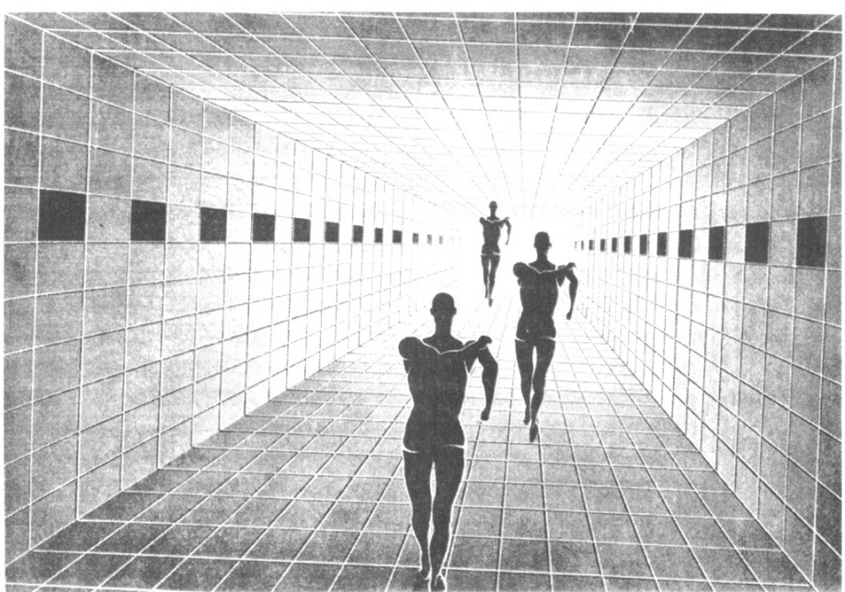
Картины Виктора Вазарели

Slide 5
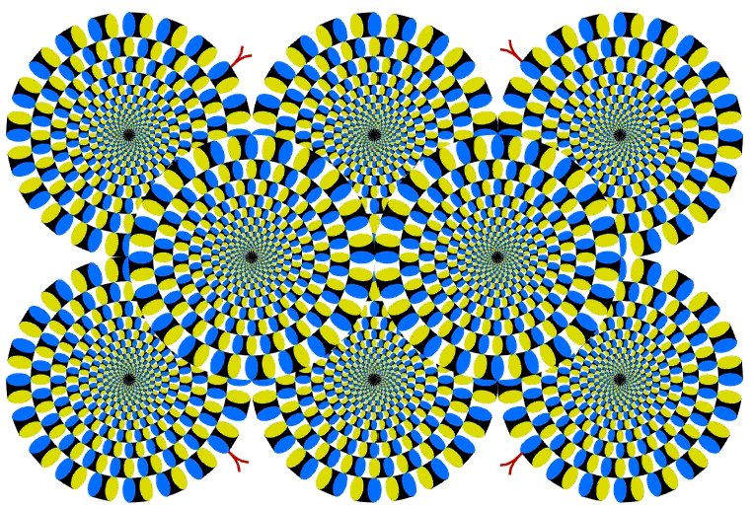

Slide 6

ГЕОМЕТРИЯ
ЗЕМЛЯ
ИЗМЕРЯЮ
Геометрия – наука, изучающая форму
и взаимное расположение фигур
на плоскости и в пространстве.

Slide 7
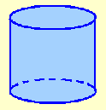
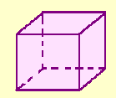
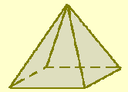
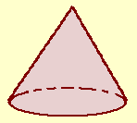
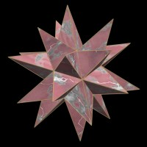
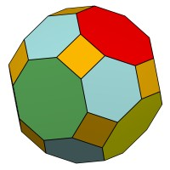
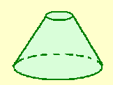
ГЕОМЕТРИЯ
Планиметрия
Стереометрия
Изучает свойства фигур на плоскости
Изучает свойства фигур в пространстве

Slide 8
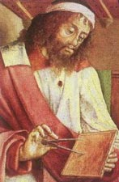
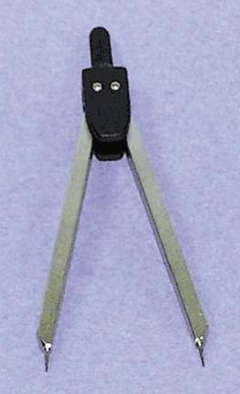

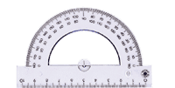
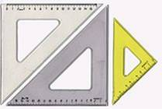

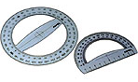

Slide 9
D
M
b
A
N
E
o

Slide 10
К
Р
А
С
М
Е

Slide 11

Z
R
S
E
F
A
K
L

Slide 12
определить вид угла
M
Q
E
N
F
S
K
B

Slide 13
Аукцион по продаже пятерок
1. Из шести спичек сложите 4 одинаковых треугольника (сторона каждого треугольника равна стороне спички).
2. Нарисуйте открытый конверт, не отрывая карандаш от бумаги и не проводя по одной линии дважды.
3. Разрежьте квадрат на 4 равные части.
4. Четыре страны имеют форму треугольников. Как расположены эти страны, если каждая из них имеет границы с тремя другими странами?

Slide 14


ИТОГИ УРОКА
Что изучает геометрия?
Как возникла геометрия?
Что означает слово “геометрия”?
Какие фигуры мы будем изучать на уроках
геометрии?
Какие инструменты нам будут нужны на уроках?
Что особенно вам понравилось на уроке?

Slide 15
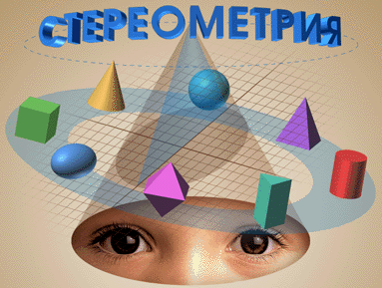
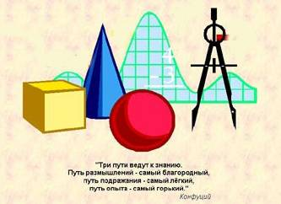
ДОМАШНЕЕ ЗАДАНИЕ
На альбомном листе выполнить творческое задание (нарисовать рисунок, написать рассказ или сочинить сказку, сделать фотомонтаж и т. д.) на тему
“Геометрия в нашем доме”
Желаю удачи!

Slide 16

СПАСИБО ЗА
УРОК

